Slide 1


4 de Junio 2026| Microsoft Ibérica HQ
Work IQ: Llevando la inteligencia de Microsoft 365 Copilot a tus agentes personalizados
Ferrán Chopo & Juan Carlos González
Notes:
Template may be modified but please keep the title and the sponsor slide.
Twitter hashtag: #CollabDaysMadrid for all sessions

Slide 2





Sponsors
Gold
Collaborator
Notes:
Use this as the first slide in your slide deck

Slide 3








Juan Carlos González
Microsoft 365 & Microsoft 365 Copilot MVP
@jcgm1978
jcgonzalezmartin1978@hotmail.com
https://nl.linkedin.com/in/juagon
https://www.youtube.com/@jcgonzalezmartin
https://jcgonzalezmartin.wordpress.com/

Slide 4

Juan Carlos González
Microsoft 365 & Microsoft 365 Copilot MVP
@fchopo
fchopo@sugcat.com
https://www.linkedin.com/in/fchopo/

Slide 5
Agenda
¿Qué es Work IQ?
Work IQ en Microsoft 365 Copilot
Work IQ en Agentes de Copilot Studio
Conclusiones y Referencias

Slide 6
¿Qué es Work IQ?
Notes:
¿Qué es Work IQ?
Work IQ en Microsoft 365 Copilot
Work IQ en Agentes de Copilot Studio
Conclusiones y Referencias

Slide 7


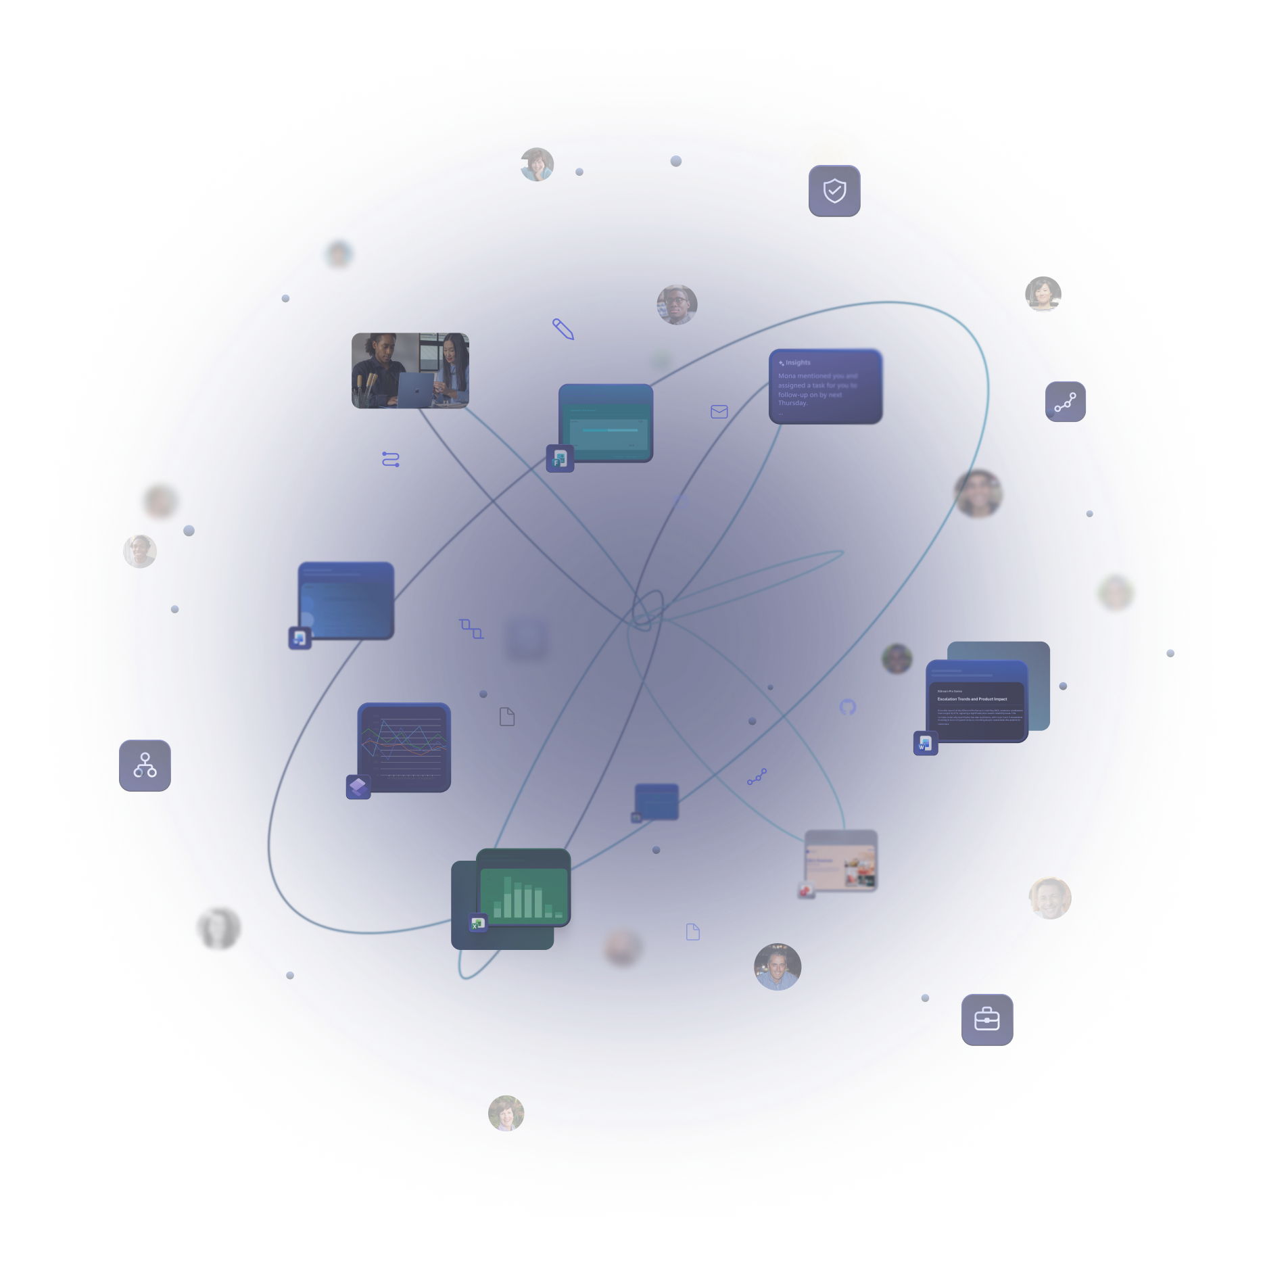








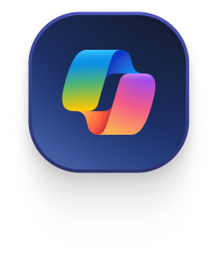
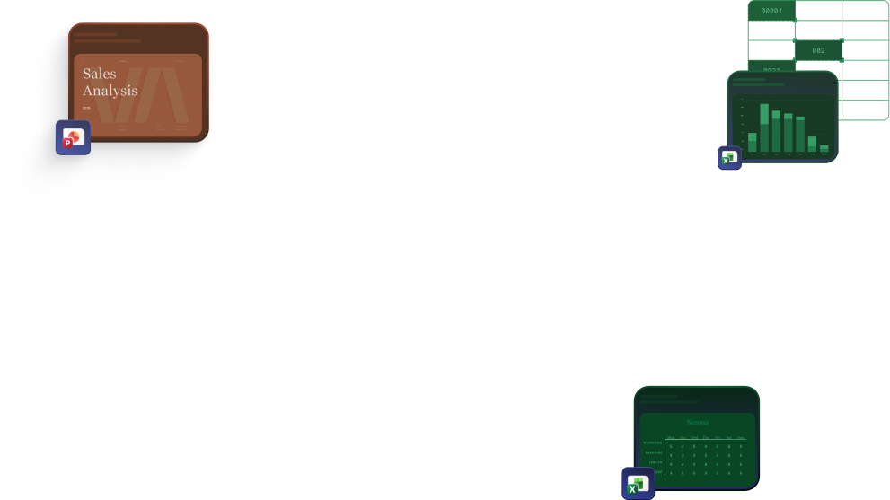






Work IQ
Data
Agents
Memory
Agents
Inference
Notes:
Work IQ is the intelligence layer that personalizes Microsoft 365 Copilot for users and organizations. Built atop leading foundation models from providers like OpenAI and Anthropic, it understands work context, relationships, and patterns so Copilot and agents can deliver faster, more accurate, and more secure responses than connector-only approaches.
Work IQ combines three integrated layers: data, context, and skills / tools. Together, these layers ground Copilot in organizational information and business signals so responses are relevant to how work actually happens.

Slide 8
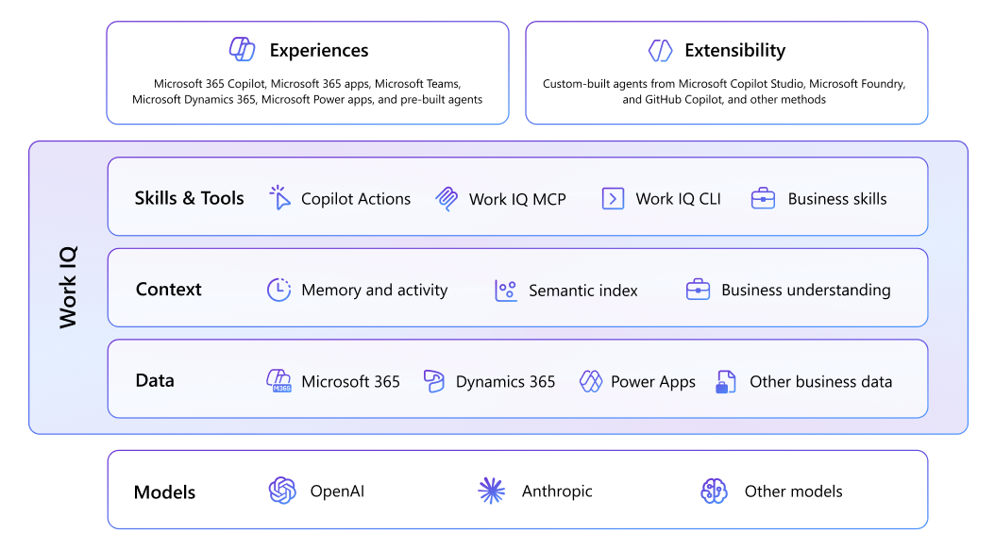
Que es Work IQ
Notes:
https://learn.microsoft.com/en-us/microsoft-365/copilot/extensibility/work-iq
Work IQ is the intelligence layer that personalizes Microsoft 365 Copilot for users and organizations. Built atop leading foundation models from providers like OpenAI and Anthropic, it understands work context, relationships, and patterns so Copilot and agents can deliver faster, more accurate, and more secure responses than connector-only approaches.
Work IQ combines three integrated layers: data, context, and skills / tools. Together, these layers ground Copilot in organizational information and business signals so responses are relevant to how work actually happens.
When it comes to extensibility, you can both extend Work IQ with your business data and extend the agents you build with the intelligence of Work IQ. Furthermore, you can leverage Work IQ intelligence within your own development workflow with Work IQ CLI. This article explains the extensibility opportunities within each layer of Work IQ.
Data: The data layer provides secure access to structured and unstructured information from Microsoft 365, Dynamics 365, Power Apps, and connected business systems. This layer gives Copilot a foundational understanding of work across people, groups, content, and communication.
Context: The context layer expands beyond baseline grounding with continuously evolving insights that improve response speed and relevance. Work IQ helps Copilot understand how people and organizations work, including skill profiles, important projects, collaboration frequency, workflow criticality, and communication velocity.
Skills & Tools: The skills and tools layer puts Work IQ intelligence into operation. Skills provide task-specific instructions that help Copilot and agents complete specialized work with higher speed and precision. If skills describe what actions to take, tools execute those actions. Tools are the concrete integrations—MCP server tools, API plugins, and others services—that an agent calls to actually perform work.

Slide 9



¿Qué es Work IQ?
Capa de inteligencia que personaliza Microsoft 365 Copilot conectando datos, contexto y acciones para que entienda tu trabajo, tu rol y tu organización.
DATOS
CONTEXTO
SKILLS
Data Layer
Context / Memory
Skills & Tools · Inference
Acceso seguro a información estructurada y no estructurada desde Microsoft Graph, Dataverse y conectores de Copilot.
Entendimiento persistente de cómo trabajan personas y equipos: habilidades, proyectos, prioridades y memoria de Copilot.
Skills agénticas y herramientas (MCP, plugins, APIs) que ejecutan acciones bajo el control plane de Agent 365.
SharePoint · OneDrive
Outlook · Teams
Dynamics 365 · Power Apps
Conectores de Copilot
Índice semántico
Memoria de Copilot
Ontologías y glosarios
Patrones de colaboración
Work IQ MCP
Agentes y plugins
Microsoft Agent 365
Copilot Studio

Slide 10




¿Qué es Work IQ?
Seguridad, Gobierno y Extensibilidad de serie sobre la base de Microsoft 365 y sus posibilidades
Herencia de permisos
DLP y cumplimiento
Respeta permisos del usuario, grupos de seguridad y sensitivity labels.
Honra políticas DLP, GDPR y EU Data Boundary en todas las operaciones.
Governance centralizada
Extensibilidad
Admins permiten o bloquean servidores MCP desde el admin center.
Work IQ CLI, MCP servers y APIs para Copilot Studio y Microsoft Foundry.

Slide 11
¿Qué es Work IQ?
Capa de inteligencia que personaliza Microsoft 365 Copilot conectando datos, contexto y acciones para que entienda tu trabajo, tu rol y tu organización.
01
Datos
Correos, archivos, reuniones y chats de Microsoft 365, junto con Dynamics 365, Power Apps y conectores externos.
02
Memoria y contexto
Preferencias, hábitos, estilo y patrones de colaboración que se adaptan a cómo trabajas realmente.
03
Habilidades e inferencia
Conecta puntos, anticipa la siguiente acción y selecciona el agente o herramienta adecuada para ejecutarla.
04
Gobernanza
Respeta permisos, etiquetas de confidencialidad y cumplimiento; razona solo sobre lo que ya puedes ver.

Slide 12
Work IQ en Microsoft 365 Copilot
Notes:
¿Qué es Work IQ?
Work IQ en Microsoft 365 Copilot
Work IQ en Agentes de Copilot Studio
Conclusiones y Referencias

Slide 13






Work IQ en la práctica: Escenarios y Casos de Uso
Work IQ aporta valor inmediato tanto a IT como a negocio
Copilot Chat con contexto de trabajo
Agent Mode & Skills en Word, Excel y PowerPoint
Preparación de reuniones
El toggle “Work” razona sobre correos, archivos y reuniones del tenant respetando permisos.
Generación y edición autónoma de documentos, modelos y presentaciones a partir de prompts.
Briefings personalizados consolidando calendario, hilos de Teams y documentos relevantes.
Búsqueda semántica empresarial
Agentes en Copilot Studio
Insights cross-señal
Recuperación basada en significado sobre Microsoft Graph y conectores de Copilot.
Construcción de agentes con Work IQ MCP y datos de Dataverse bajo Agent 365.
Vincula incidencias en Teams con efectos en inventario o ventas vía Dynamics 365.

Slide 14



Work IQ en la práctica: Word, Excel y Teams
Ejemplos cotidianos donde Work IQ aporta contexto a Copilot para que las respuestas y acciones reflejen cómo trabajáis realmente.
Word
Redacción contextual
Genera una propuesta tomando datos de correos previos y archivos del cliente en SharePoint.
Reescribe en el tono y estilo que usas habitualmente con ese equipo.
Resume contratos largos y extrae cláusulas clave manteniendo permisos.
Excel
Análisis con datos
Cruza ventas de Dynamics 365 con incidencias para identificar clientes en riesgo.
Sugiere fórmulas y tablas dinámicas según los KPIs que usas cada mes.
Modo Agente: ejecuta análisis multietapa con modelos de OpenAI o Anthropic.
Teams
Colaboración
Resume la reunión y propone tareas con los responsables habituales del proyecto.
Recupera decisiones tomadas semanas antes en chats y reuniones relacionadas.
Recomienda el agente adecuado (ventas, soporte, RR. HH.) según tu pregunta.

Slide 15
Work IQ en la práctica: Escenario de Demo (Outage en Contoso)
ESCENARIO Incidente de login en Contoso · INC0012345 · SLA crítico
MICROSOFT 365 COPILOT
AGENTE EN COPILOT STUDIO
1
Triaje del correo
Triaje del correo
Triaje del correo
Pregunta en Copilot Chat → resume el hilo de Contoso desde Outlook.
Work IQ Mail (searchMessages / getMessage) → resumen + borrador de respuesta.
2
Actualizar ServiceNow
Actualizar ServiceNow
Actualizar ServiceNow
Copia/pega al ticket — no hay acción nativa sobre ServiceNow.
ServiceNow MCP → getIncident, addWorkNote, updateIncidentState.
3
Programar War Room
Programar War Room
Programar War Room
Sugiere horario; el usuario crea la reunión en Outlook/Teams.
Work IQ Calendar → findMeetingTimes + createEvent con Teams link.
4
Buscar KB y enriquecer
Buscar KB y enriquecer
Buscar KB y enriquecer
Búsqueda semántica en SharePoint/OneDrive desde Copilot Chat.
Work IQ Copilot (mcp_M365Copilot) → mitigaciones + links al borrador.
5
Resumen final
Resumen final
Resumen final
Pide a Copilot un resumen de las acciones realizadas.
Genera bullets para ServiceNow y confirma estado del borrador.
▼ Ambas superficies se apoyan en la misma capa de inteligencia: Work IQ (Datos · Contexto · Skills & Tools)

Slide 16


Demo #1: Work IQ en Microsoft 365 Copilot

Slide 17
Work IQ en Agentes de Copilot Studio
Notes:
¿Qué es Work IQ?
Work IQ en Microsoft 365 Copilot
Work IQ en Agentes de Copilot Studio
Conclusiones y Referencias

Slide 18
Work IQ + Copilot Studio
MEMORY
How you work: Preferences, habits, workflows
DATA
INFERENCE
How your organization works: Knowledge in emails, meetings, chats and files
Understand relations: Identify patterns or missing information, make predictions, take decisions.
Notes:
https://learn.microsoft.com/en-us/microsoft-365/copilot/extensibility/work-iq
Work IQ is the intelligence layer that personalizes Microsoft 365 Copilot for users and organizations. Built atop leading foundation models from providers like OpenAI and Anthropic, it understands work context, relationships, and patterns so Copilot and agents can deliver faster, more accurate, and more secure responses than connector-only approaches.
Work IQ combines three integrated layers: data, context, and skills / tools. Together, these layers ground Copilot in organizational information and business signals so responses are relevant to how work actually happens.
When it comes to extensibility, you can both extend Work IQ with your business data and extend the agents you build with the intelligence of Work IQ. Furthermore, you can leverage Work IQ intelligence within your own development workflow with Work IQ CLI. This article explains the extensibility opportunities within each layer of Work IQ.
Data: The data layer provides secure access to structured and unstructured information from Microsoft 365, Dynamics 365, Power Apps, and connected business systems. This layer gives Copilot a foundational understanding of work across people, groups, content, and communication.
Context: The context layer expands beyond baseline grounding with continuously evolving insights that improve response speed and relevance. Work IQ helps Copilot understand how people and organizations work, including skill profiles, important projects, collaboration frequency, workflow criticality, and communication velocity.
Skills & Tools: The skills and tools layer puts Work IQ intelligence into operation. Skills provide task-specific instructions that help Copilot and agents complete specialized work with higher speed and precision. If skills describe what actions to take, tools execute those actions. Tools are the concrete integrations—MCP server tools, API plugins, and others services—that an agent calls to actually perform work.

Slide 19








Work IQ + Copilot Studio: Work IQ Tools
Extiende tus agentes con los Work IQ MCP server. Estas tools conectan tu agente con el servicio Work IQ, de forma que pueden acceder en tiempo real al contexto e insights de trabajo.
You must have a Microsoft 365 Copilot license to use Work IQ MCP servers
https://learn.microsoft.com/en-us/microsoft-copilot-studio/use-work-iq#work-iq-mcp-key-features

Slide 20
Work IQ en la práctica: Escenario de Demo (Outage en Contoso)
ESCENARIO Incidente de login en Contoso · INC0012345 · SLA crítico
MICROSOFT 365 COPILOT
AGENTE EN COPILOT STUDIO
1
Triaje del correo
Triaje del correo
Triaje del correo
Pregunta en Copilot Chat → resume el hilo de Contoso desde Outlook.
Work IQ Mail (searchMessages / getMessage) → resumen + borrador de respuesta.
2
Actualizar ServiceNow
Actualizar ServiceNow
Actualizar ServiceNow
Copia/pega al ticket — no hay acción nativa sobre ServiceNow.
ServiceNow MCP → getIncident, addWorkNote, updateIncidentState.
3
Programar War Room
Programar War Room
Programar War Room
Sugiere horario; el usuario crea la reunión en Outlook/Teams.
Work IQ Calendar → findMeetingTimes + createEvent con Teams link.
4
Buscar KB y enriquecer
Buscar KB y enriquecer
Buscar KB y enriquecer
Búsqueda semántica en SharePoint/OneDrive desde Copilot Chat.
Work IQ Copilot (mcp_M365Copilot) → mitigaciones + links al borrador.
5
Resumen final
Resumen final
Resumen final
Pide a Copilot un resumen de las acciones realizadas.
Genera bullets para ServiceNow y confirma estado del borrador.
▼ Ambas superficies se apoyan en la misma capa de inteligencia: Work IQ (Datos · Contexto · Skills & Tools)

Slide 21

Work IQ en la práctica: Escenario de Demo
Incident Assistant Agent
01
Read email threads and summarize content
02
Look up incident in ServiceNow. Summarize status, priority and assignee.
03
Find a 30-minute slot with the team
04
Search across M365 for any knowledge about the issue
Notes:
https://learn.microsoft.com/en-us/microsoft-365/copilot/extensibility/work-iq
Work IQ is the intelligence layer that personalizes Microsoft 365 Copilot for users and organizations. Built atop leading foundation models from providers like OpenAI and Anthropic, it understands work context, relationships, and patterns so Copilot and agents can deliver faster, more accurate, and more secure responses than connector-only approaches.
Work IQ combines three integrated layers: data, context, and skills / tools. Together, these layers ground Copilot in organizational information and business signals so responses are relevant to how work actually happens.
When it comes to extensibility, you can both extend Work IQ with your business data and extend the agents you build with the intelligence of Work IQ. Furthermore, you can leverage Work IQ intelligence within your own development workflow with Work IQ CLI. This article explains the extensibility opportunities within each layer of Work IQ.
Data: The data layer provides secure access to structured and unstructured information from Microsoft 365, Dynamics 365, Power Apps, and connected business systems. This layer gives Copilot a foundational understanding of work across people, groups, content, and communication.
Context: The context layer expands beyond baseline grounding with continuously evolving insights that improve response speed and relevance. Work IQ helps Copilot understand how people and organizations work, including skill profiles, important projects, collaboration frequency, workflow criticality, and communication velocity.
Skills & Tools: The skills and tools layer puts Work IQ intelligence into operation. Skills provide task-specific instructions that help Copilot and agents complete specialized work with higher speed and precision. If skills describe what actions to take, tools execute those actions. Tools are the concrete integrations—MCP server tools, API plugins, and others services—that an agent calls to actually perform work.

Slide 22
Demo #2: Work IQ en Agentes de Copilot Studio

Slide 23
Work IQ en la práctica: Servidores MCP usados en el Agente Personalizado
Cada herramienta del agente se invoca a través de un servidor MCP gobernado y auditable.
Work IQ Mail
Work IQ Calendar
Microsoft · Work IQ MCP
Microsoft · Work IQ MCP
searchMessages
getMessage
createDraft
findMeetingTimes
createEvent
Localiza el hilo de Contoso en Outlook, lo resume y genera un borrador de respuesta sin enviarlo.
Encuentra hueco común entre el equipo on-call y crea la War Room en Teams con el link del incidente.
Work IQ Copilot (mcp_M365Copilot)
ServiceNow MCP
Microsoft · Work IQ MCP
ServiceNow Now Assist · REST-wrapped
search
retrieveDocuments
getIncident
addWorkNote
updateIncidentState
Búsqueda semántica sobre SharePoint, OneDrive y correos para traer KBs y mitigaciones al borrador.
Lee el INC, añade una work note, y actualiza el estado a In Progress desde la misma conversación.
GOVERNANCE Todos los servidores se permiten/bloquean en Microsoft 365 admin center bajo Agent 365 (DLP, MIP, audit log).

Slide 24
Conclusiones y Referencias
Notes:
¿Qué es Work IQ?
Work IQ en Microsoft 365 Copilot
Work IQ en Agentes de Copilot Studio
Conclusiones y Referencias

Slide 25
Conclusiones
Work IQ es el cerebro detrás de Microsoft 365 Copilot y Agentes personalizados
Datos + Contexto + Skills
Seguro por diseño
Extensible vía MCP
Tres capas integradas que aterrizan a Copilot en la realidad de tu organización.
Permisos, sensitivity labels, DLP y EU Data Boundary respetados extremo a extremo.
Work IQ CLI y servidores MCP para construir agentes en Copilot Studio y Foundry.

Slide 26
Referencias
Work IQ overview | Microsoft Learn
A closer look at Work IQ | Microsoft Community Hub
Work IQ | Data, Context, Skills & Tools for Copilot and Your Agents | Microsoft Community Hub
Work IQ MCP overview (preview) - Microsoft Copilot Studio | Microsoft Learn

Slide 27

¿Preguntas?

Slide 28
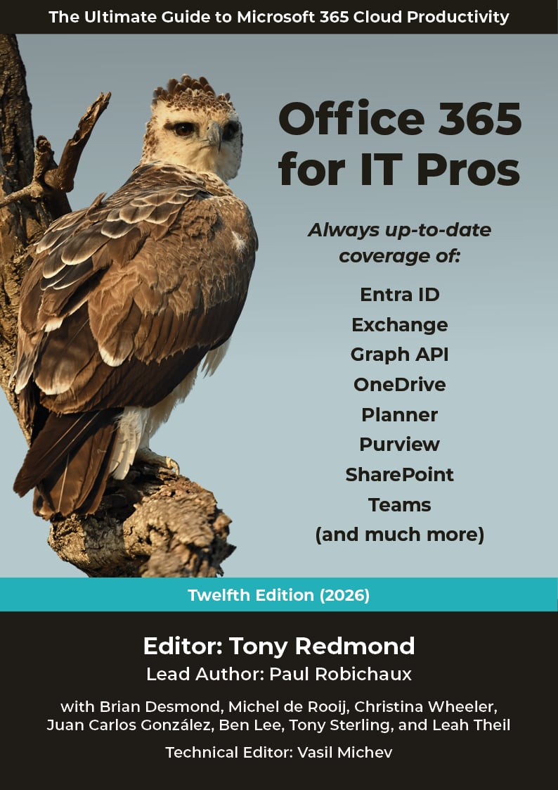
Office 365 for IT Pros
La mejor forma de estar al día con los cambios en Microsoft 365:
https://o365itpros.gumroad.com/l/O365IT

Slide 29
Thank you!
Questions?

